Slide 1










Chủ đề 5: Bài học từ cuộc sống
Bài 2
Bài 2
Bài 2
CÂU CHUYỆN CỦA RỄ
CÂU CHUYỆN CỦA RỄ
CÂU CHUYỆN CỦA RỄ
Giáo viên: Nguyễn Thị Cẩm Tú
Notes:
更多模板请关注：https://haosc.taobao.com

Slide 2


1
Ôn và Khởi động

Slide 3
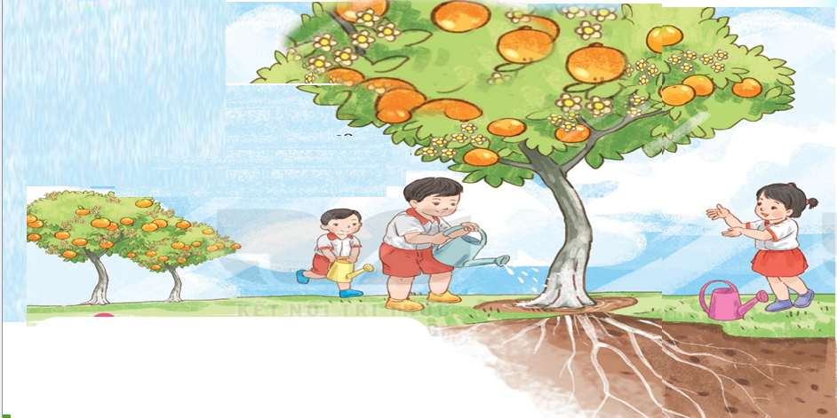
1. Quan sát cây trong tranh

Slide 4
a. Cây có những bộ phận nào?
b. Bộ phận nào của cây khó nhìn thấy? Vì sao?

Slide 5
2
Đọc

Slide 6

Câu chuyện của rễ
Hoa nở trên cành
Khoe muôn sắc thắm
Giữa vòm lá xanh
Tỏa hương trong nắng
Để hoa nở đẹp
Để quả trĩu cành
Để lá biếc xanh
Rễ chìm trong đất…
Nếu không có rễ
Cây chẳng đâm chồi
Chẳng ra trái ngọt
Chẳng nở hoa tươi.
Rễ chẳng nhiều lời
Âm thầm, nhỏ bé
Làm đẹp cho đời
Khiêm nhường, lặng lẽ.
( Phương Dung)
Từ ngữ: sắc thắm, trĩu, chồi, khiêm nhường

Slide 7
sắc thắm
trĩu cành
biếc xanh
khiêm nhường

Slide 8
Câu chuyện của rễ
Hoa nở trên cành
Khoe muôn sắc thắm
Giữa vòm lá xanh
Tỏa hương trong nắng
Để hoa nở đẹp
Để quả trĩu cành
Để lá biếc xanh
Rễ chìm trong đất…
9
Nếu không có rễ
Cây chẳng đâm chồi
Chẳng ra trái ngọt
Chẳng nở hoa tươi.
Rễ chẳng nhiều lời
Âm thầm, nhỏ bé
Làm đẹp cho đời
Khiêm nhường, lặng lẽ.
( Phương Dung)
1
2
10
3
11
4
12
5
13
6
14
7
15
8
16
Từ ngữ: sắc thắm, trĩu, chồi, khiêm nhường

Slide 9
Câu chuyện của rễ
1
Hoa nở trên cành
Khoe muôn sắc thắm
Giữa vòm lá xanh
Tỏa hương trong nắng
Để hoa nở đẹp
Để quả trĩu cành
Để lá biếc xanh
Rễ chìm trong đất…
3
Nếu không có rễ
Cây chẳng đâm chồi
Chẳng ra trái ngọt
Chẳng nở hoa tươi.
Rễ chẳng nhiều lời
Âm thầm, nhỏ bé
Làm đẹp cho đời
Khiêm nhường, lặng lẽ.
( Phương Dung)
2
4

Slide 10
Hoa nở trên cành
Khoe muôn sắc thắm
Giữa vòm lá xanh
Tỏa hương trong nắng

Slide 11
Để hoa nở đẹp
Để quả trĩu cành
Để lá biếc xanh
Rễ chìm trong đất…

Slide 12
Nếu không có rễ
Cây chẳng đâm chồi
Chẳng ra trái ngọt
Chẳng nở hoa tươi.

Slide 13
Rễ chẳng nhiều lời
Âm thầm, nhỏ bé
Làm đẹp cho đời
Khiêm nhường, lặng lẽ.

Slide 14
Câu chuyện của rễ
1
Hoa nở trên cành
Khoe muôn sắc thắm
Giữa vòm lá xanh
Tỏa hương trong nắng
Để hoa nở đẹp
Để quả trĩu cành
Để lá biếc xanh
Rễ chìm trong đất…
3
Nếu không có rễ
Cây chẳng đâm chồi
Chẳng ra trái ngọt
Chẳng nở hoa tươi.
Rễ chẳng nhiều lời
Âm thầm, nhỏ bé
Làm đẹp cho đời
Khiêm nhường, lặng lẽ.
( Phương Dung)
2
4

Slide 15
Câu chuyện của rễ
Hoa nở trên cành
Khoe muôn sắc thắm
Giữa vòm lá xanh
Tỏa hương trong nắng
Để hoa nở đẹp
Để quả trĩu cành
Để lá biếc xanh
Rễ chìm trong đất…
Nếu không có rễ
Cây chẳng đâm chồi
Chẳng ra trái ngọt
Chẳng nở hoa tươi.
Rễ chẳng nhiều lời
Âm thầm, nhỏ bé
Làm đẹp cho đời
Khiêm nhường, lặng lẽ.
( Phương Dung)

Slide 16
3
Tìm tiếng

Slide 17

Tìm ở cuối các dòng thơ những tiếng cùng vần với nhau.
~
cành
xanh

Slide 18
Câu chuyện của rễ
Hoa nở trên cành
Khoe muôn sắc thắm
Giữa vòm lá xanh
Tỏa hương trong nắng
Để hoa nở đẹp
Để quả trĩu cành
Để lá biếc xanh
Rễ chìm trong đất…
Nếu không có rễ
Cây chẳng đâm chồi
Chẳng ra trái ngọt
Chẳng nở hoa tươi.
Rễ chẳng nhiều lời
Âm thầm, nhỏ bé
Làm đẹp cho đời
Khiêm nhường, lặng lẽ.
( Phương Dung)

Slide 19
4
Trả lời
câu hỏi

Slide 20
a. Nhờ có rễ mà hoa, quả, lá như thế nào?
b. Cây sẽ thế nào nếu không có rễ?
c. Những từ ngữ nào thể hiện sự đáng quý của rễ?

Slide 21
5
Học thuộc lòng

Slide 22
Nếu không có rễ
Cây chẳng đâm chồi
Chẳng ra trái ngọt
Chẳng nở hoa tươi.
Rễ chẳng nhiều lời
Âm thầm, nhỏ bé
Làm đẹp cho đời
Khiêm nhường, lặng lẽ.
( Phương Dung)

Slide 23
6
Nói

Slide 24
5
Nói về một đức tính em cho là đáng quý.

Slide 25
7
Củng cố

Slide 26
